Slide 1
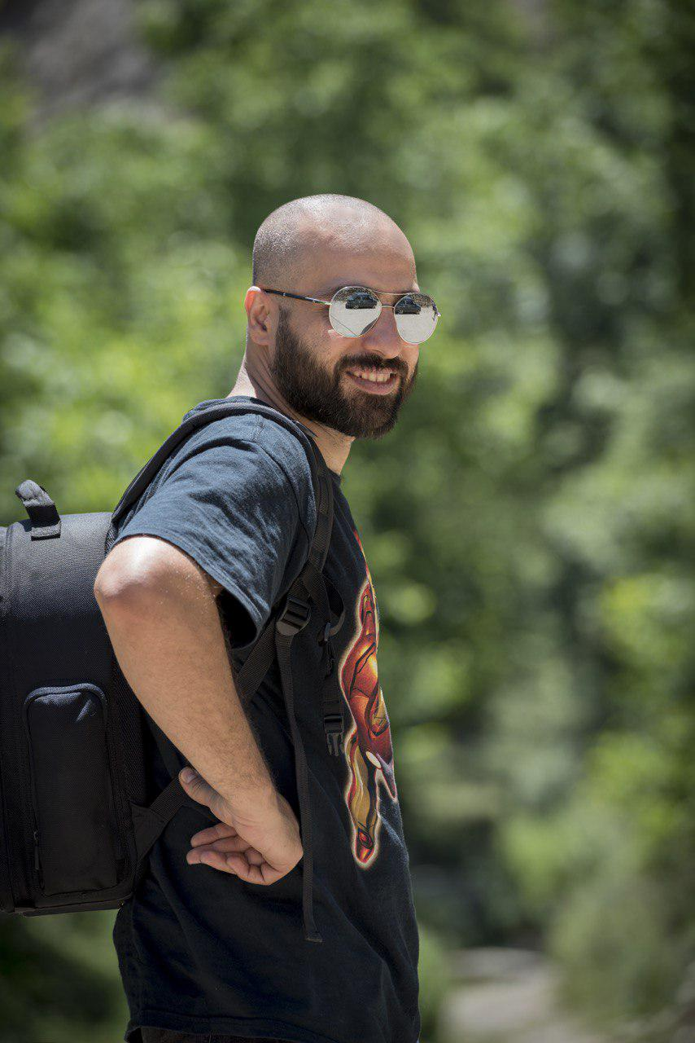
نوید گل پور
Web Developer
&
Blockchain Evangelist
۰۹۱۱۸۶۸۶۱۱۵
Navid.Goalpure@Gmail.com

Slide 2
WEB ۳
چرا یک وب جدید میخوایم!

Slide 3
WEB 1

Slide 4
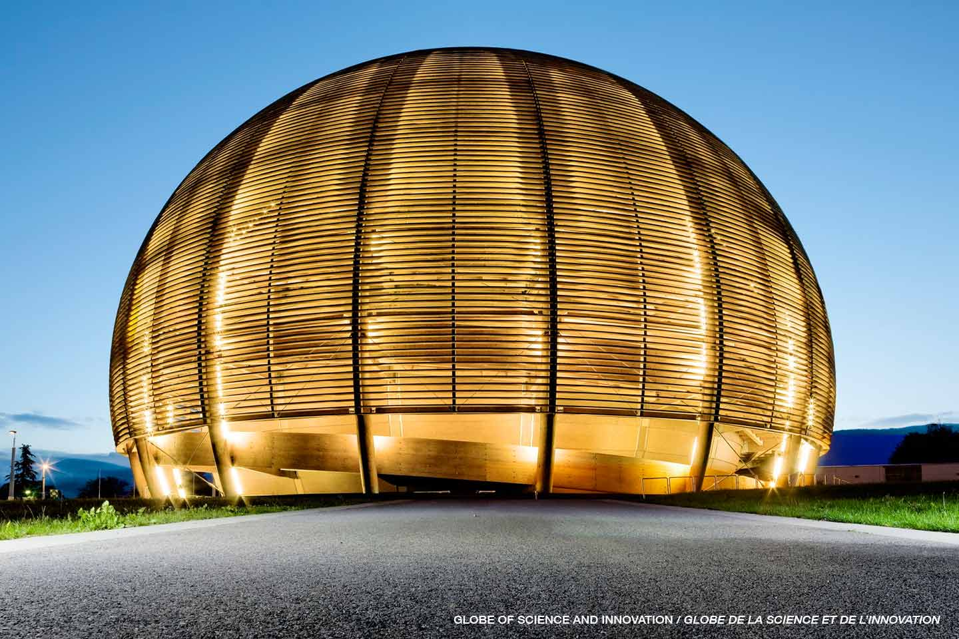
1980
CERN Institute
2

Slide 5
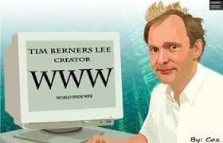
HyperText
URL
HTTP
Tim Berners Lee
Free
3

Slide 6
وقتی میانگین اقامت هرشخصی دو ساله، یعنی اطلاعات زیادی از دست میره. جا افتادن شخص جدید بستگی به این داره که قدیمی ترها که میدونن اینجا چه خبره ، برای آشنا کردن فرد جدید با فرایندها و اطلاعات چقدر زمان میزارن. جزییات فنی پروژه های گذشته اغلب فراموش میشن یا تنها بعد از تحقیقات در شرایط اضطراری فاش میشن. اغلب این اطلاعات ذخیره شده‌اند، اما نمی‌توانند پیدا شوند.

Slide 7
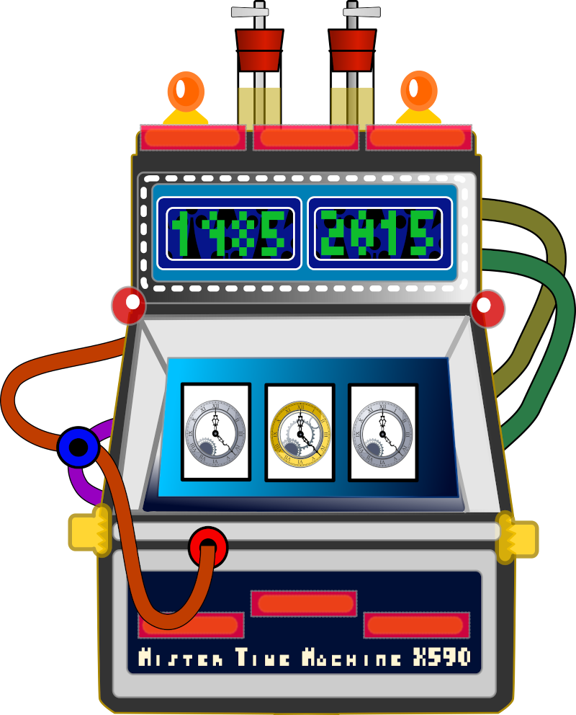
ماشین
زمان
5

Slide 8
«همه چیز اشتباه پیش رفت!»
سربرنرزلی در وب سامیت لندن

Slide 9
ما مشکلات زیادی در احترام به حریم خصوصی و سواستفاده از اطلاعات شخصی داریم. مردم به نحوی پروفایل می‌شن که بشه با تبلیغات هدفمند، اهداف و خواسته هاشون رو دستکاری کرد.
...
مشکلات زیادی در وب وجود داره!

Slide 10
«وب به جای خدمت به بشریت به گمراهی رفت»

Slide 11

اینجا از شما دعوت میکنم بگین چرا پدر وب از فرزندش ناامید شده؟
http://web3.geekmeet.ir
8

Slide 12
WEB ۲

Slide 13


1994
10

Slide 14

تئوری دانش:
بیگ دیتا
چشم انداز تکنولوژیک:
پردازش ابری
مفهوم پول و ارزش:
سرویس های رایگان و تبلیغات هوشمند
سلیقه عامه:
محصولات رایگان
تئوری اخلاقی:
هدیه بهتر از سوده
تصویر آینده:
پیشرفت غیر قابل توقف
فلسفه چند بعدی گوگل که پارادایم های اصلی «وب۲» رو ساخت.
11

Slide 15
2005:
کتابخونه ای از همه کتاب‌های جهان
۲۰۰۶:
گوگل فوتوز (بانک چهره‌های دنیا)
خرید یوتیوب (تصاویر، موسیقی،‌ گفتگوها)
۲۰۰۷:
گوگل مپز
گوگل ارث
۲۰۱۶:
ویز
گوگل استریت ویوز
گوگل تلاش کرد یک آرشیو دیجیتالی از همه دنیا درست کنه تا «دنیا» رو قابل جستجو کنه
12

Slide 16

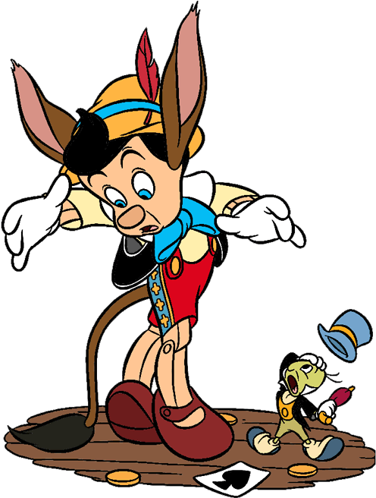
گوگل ۵ تا از ۶ سرویس میلیارد کاربره جهان و ۱۳ تا از ۱۴ سرویس تجاری برتر وب رو داره و با این اوصاف تنها ۵ درصد درآمدش رو از کاربراش تأمین میکنه.
OR
13

Slide 17
رأی من
«در دنیایی که اطلاعات قدرته، کسانی که داده‌های مارو کنترل میکنن، کنترل مارو هم به دست دارند.»

Slide 18
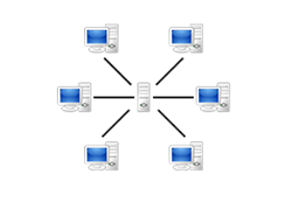
تراست (واسطه)
وب ۲
امنیت
سانسور
حریم خصوصی
  کمپانی ها
  دولت ها
بالانس قدرت و ثروت
  توان جهت دهی اذهان
  مالکیت هوش مصنوعی

Slide 19
WEB 3

Slide 20
Web [2] was “don’t be evil”. Web [3] is “can’t be evil”. You bake it into the code that you can’t be evil.
Chris Dixon

Slide 21
وب ۳
سه ترند وب۳
Built-in Money
P2P Apps
Data Ownership

Slide 22

سهل الوصول
امن
غیرقابل بلوکه شدن
Built-in Money
پول خصوصیت ذاتی اینترنت هست نه لایه‌ای اضافی برروی اون
19

Slide 23
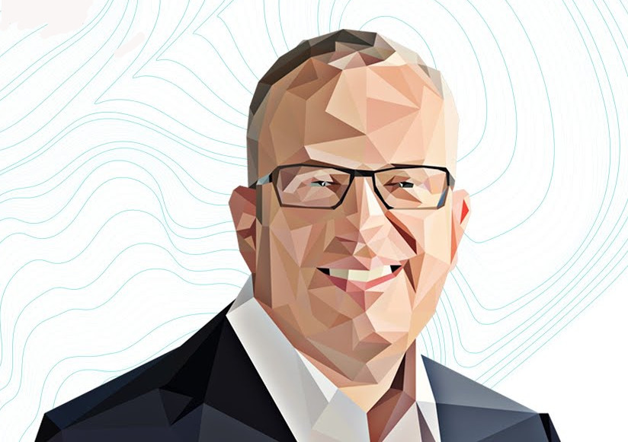



Brendan Eich
20

Slide 24
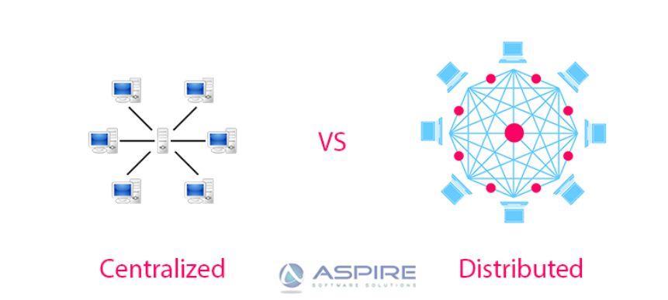
P2P Apps
وب۳

Slide 25
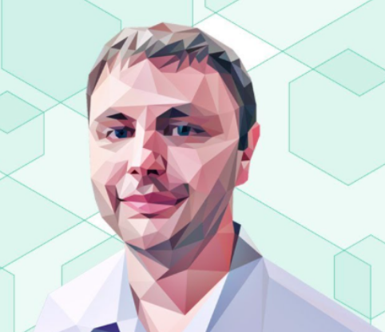

Daniel Larimer
22

Slide 26

Data Ownership
وب۳

Slide 27
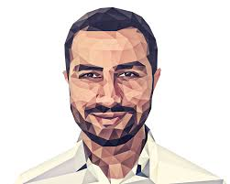
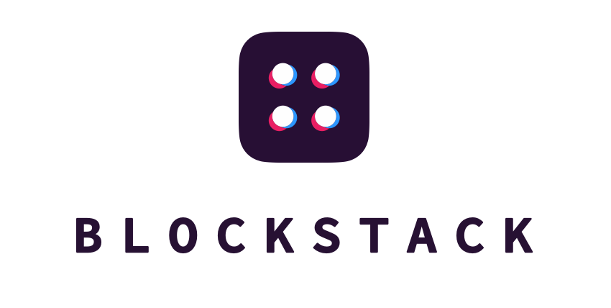
Muneeb Ali
24

Slide 28
آیا کارآفرینان به اندازه کافی انگیزه خواهند داشت که برای آن اپلیکشن بسازند؟
چالش‌ها
آیا DAPP ها گرانتر از APP ها نخواهند بود؟
آیا اپ های غیرمتمرکز به اندازه اپ های سنترالایز خوب و کاربردی خواهند بود؟
با کنار گذاشتن مرکزیت گرایی، میتوان اطلاعات هویتی را به شکلی ذخیره کرد که به سادگی قابل بازیابی باشند؟
آیا DAPP ها گرانتر از APP ها نمی‌شوند؟
تصمیمات در این سیستم‌ها چگونه گرفته می‌شود؟ کسانی که سهم کمی دارند با سهام داران عمده قدرت رأی مساوی خواهند داشت یا خیر؟
آیا کاربران اصلاً به موضوعاتی مثل حریم خصوصی و کنترل هویت اهمیت می‌دهند یا راحتی برایشان اولویت بیشتری خواهد داشت؟
اسکیل پذیری آنان چگونه خواهد بود؟

Slide 29


متشکرم
@GreatStallman
Navid.Goalpure@Gmail.com

